Slide 1
Проект «Математика в любое время»
Выполнили студентки группы №31 Розанова Анна и Трифонова Наталья

Slide 2
Актуальность
Математическое образование в современном обществе приобретает центральное значение. Без понимания математических основ невозможно справиться с задачами повседневной жизни. Математическое мышление является базой для обучения в течение всей жизни, а также основой познания в различных областях науки и техники.

Slide 3
Цель проекта:
Развитие математического мышления у детей.
Задачи:
Развитие математического мышления у детей через практический , конкретный опыт, предшествующий математическому знанию.
Использование окружающего пространства для организации образовательной деятельности.
Вовлечение родителей в процесс развития математических способностей у детей.

Slide 4
Математика везде и всегда
Во время беседы в кружке …
Во время еды …
мы вместе считаем : Сколько детей сегодня пришло? Сколько отсутствует?
…мы классифицируем и структурируем: Кто начнет рассказ первым? А кто будет вторым?
Сколько у нас мальчиков и девочек сегодня?
…мы измеряем и взвешиваем продукты в процессе приготовления еды: Нам нужно 500 г муки.
Пирог нужно печь полчаса в духовке при 200 градусах.
…мы спрашиваем: Сколько тарелок, ложек и вилок нам нужно? Что такое половинка яблока, а четвертушка?
…мы оцениваем на глаз: Какая чашка и какой стаканчик наполнены больше остальных?А какие тяжелее всех?

Slide 5
Во время игры…
Все время…
…в «магазине» мы спрашиваем: Сколько стоит одна штука? А две? Чего у нас больше или меньше?
…предлагаем поиграть в настольную игру, где каждый ход определяется кубиком:
Иди на шесть клеточек вперед!
А тут на три назад!
…определяем направление движения и положение вещей в пространстве: вперед, сзади, в сторону, наверх, вниз, там наверху, там внизу, между, рядом.
…знакомимся со скоростями: быстро, медленно, немного быстрее.
…узнаем, что уборка – это создание порядка: Вот сюда ставим десять больших машинок! А тут восемь маленьких! Где больше? Где меньше?
…ищем числа и формы:
Какие числа вы нашли? Для чего они тут? Кто нашёл треугольник? А кто круг?
…мы измеряем, прикидываем и сравниваем: Сколько шагов в этом пути? Какой высоты это дерево? Сколько листьев у него может быть на ветках?
…мы применяем временные понятия и объясняем их: Через час, когда стрелка дойдет до 5. Какой день был вчера, а какой сегодня день?

Slide 6
Количество и счет
Форма
Величина
основные разделы формирования элементарных математических представлений
Ориентировка в пространстве
Ориентировка во времени

Slide 7
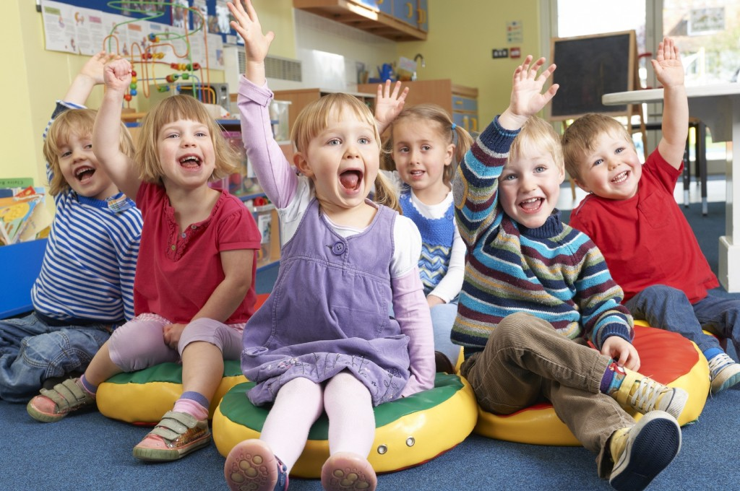
Количество и счет
1. «Кто у нас сегодня пришел?» наша утренняя статистика
Задачи
Формирование представлений о количестве; знакомство с обозримыми числами и способами, позволяющими составить статистические данные о течении времени.
Для занятия необходимы
Одна магнитная доска, фото детей с магнитиками, расписание распорядка дня или недели большого формата.
План действий
Каждодневная утренняя беседа в кружке о том, кто сегодня присутствует и кто отсутствует. Совместный с малышами просмотр распорядка дел на текущий день, что предполагает решение ряда математический задач.

Slide 8
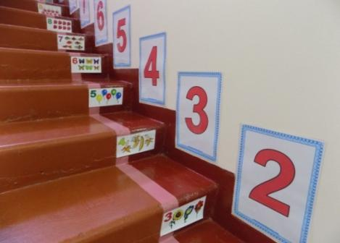
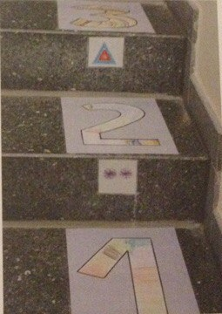
2. «А я уже на девятке!» на лестнице с числами
Задачи
Заучивание последовательности чисел от одного до двенадцати в сочетании с их написанием.
Для занятия необходимы
Лестница, по которой ежедневно ходят малыши, заламинированные карточки с цифрами и картинка с соответствующим им количеством точек или символов.
План действий
Лестница с наклеенными на ней цифрами должна автоматически послужить стимулом для тренировки счета с малышами, особенно если воспитатель периодически напоминает детям, что надо бы посчитать ступеньки.

Slide 9
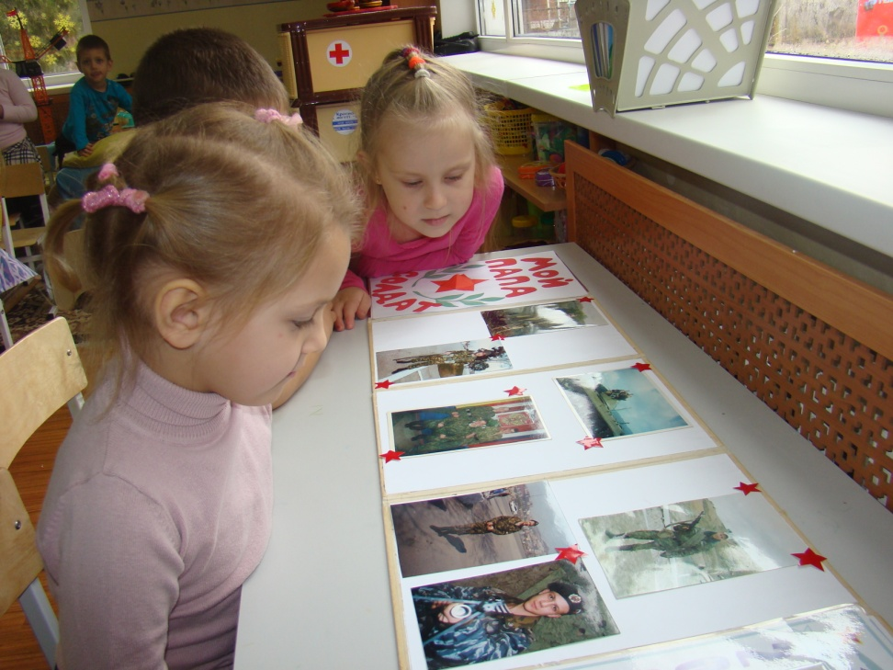
3. «Сколько у меня родственников?» доска для фото бабули, дедули, тети…
Задачи
Сравнение обозримых множеств.
Развитие стратегии применения чисел для счета.
Представление рассказа в абстрактной форме, занесение статистических данных в таблицу.
Для занятия необходимы
Листы ватмана большого формата, свободная стена для вывешивания таблицы, семейные фотографии детей, карандаши.
План действий
На основе разговоров о семьях детей составляется сводная таблица о количестве членов их семьи.

Slide 10
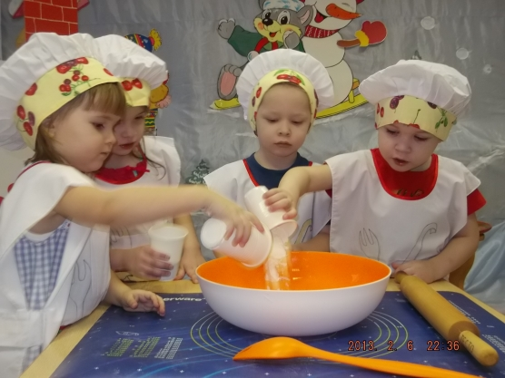
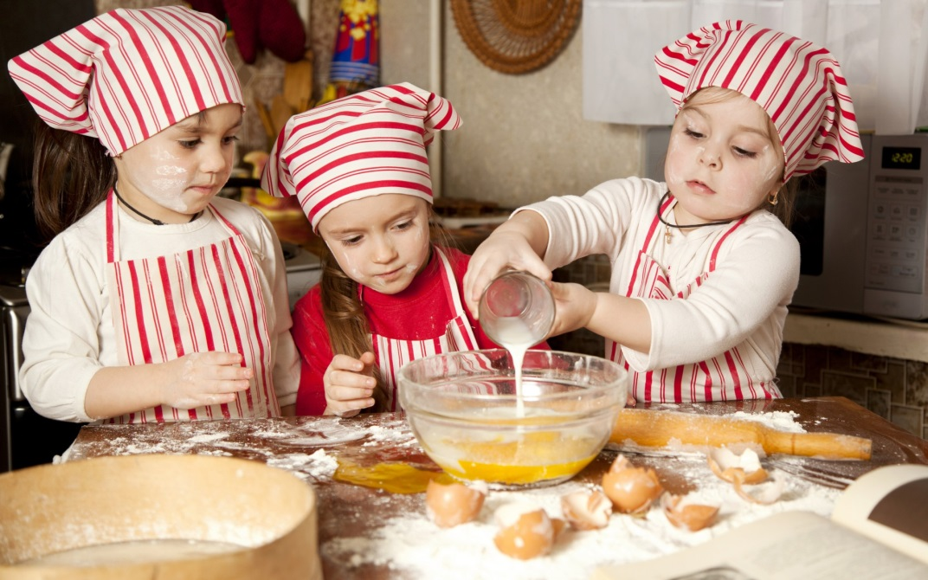
3. «Отмеряем 7 раз!» печем вместе с детьми
Задачи
Развитие понимания количества, сопоставление различного количества продуктов: в два раза больше муки, чем сахара, половина количества масла.
Для занятия необходимы
Духовой шкаф, кухонная утварь, множество чашек одинакового размера, заводной кухонный таймер, ингредиенты для выпечки(чтобы составить свой рецепт), фотоаппарат, принтер или карандаши, бумага, аппарат для ламинирования
План действий
В детских садах часто что-нибудь пекут. В этом случае стоит «перевести» рецепт до или после выпекания пирога на детский язык.

Slide 11
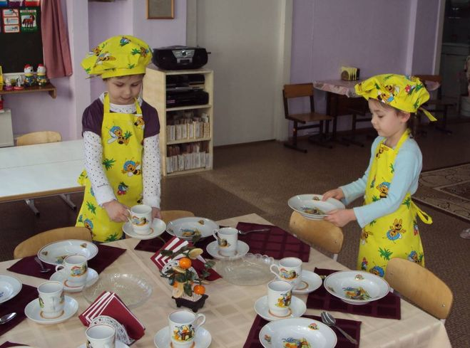
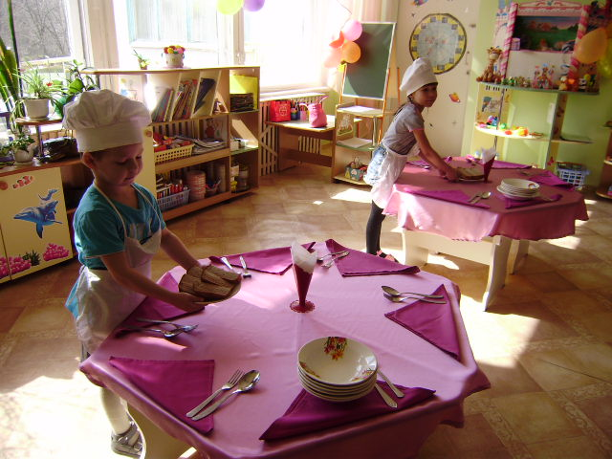
4. «Пятнадцать тарелок, но нас ведь сегодня только двенадцать!» задание посчитать и накрыть на стол!
Задачи
Знакомство с понятием «порядок» и числами, соответствующими количеству от 1 до 12, создание узоров.
Для занятия необходимы
Доступные детям и легко открывающиеся кухонные шкафчики, ламинированные надписи-таблички.
План занятия
То, как накрывают на стол, может стать методом воспитания детей и стремления к порядку. Конечно, помещение должно быть для этого подготовлено.

Slide 12
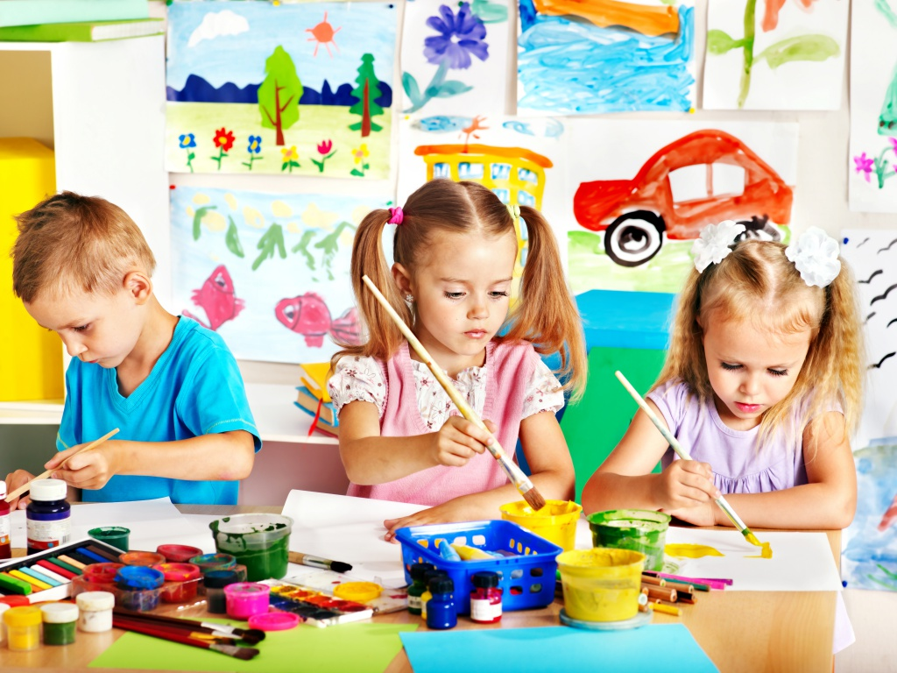
5. «Давай поможем деткам подружиться»
Задачи
Формирование количественных представлений и счета. Развитие мелкой моторики рук.
Для занятия необходимы
Бумага, краски, фломастеры, карандаши.
План занятия
Предложить детям нарисовать на бумаге двух друзей, затем попросить нарисовать еще одного друга для этих двоих. «Сколько у нас теперь друзей на рисунке?» Усложнением задания послужит увеличение количества друзей на рисунке

Slide 13
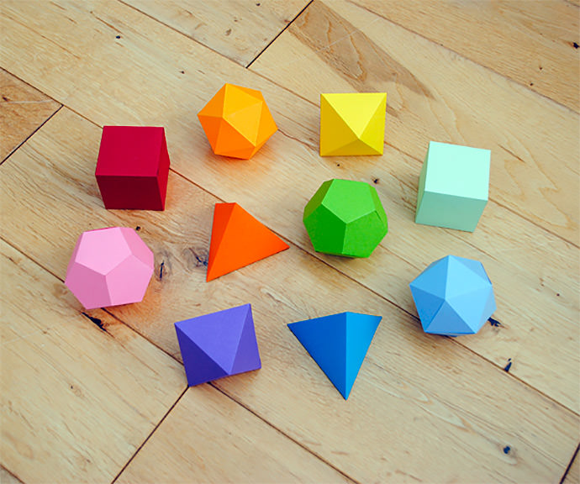
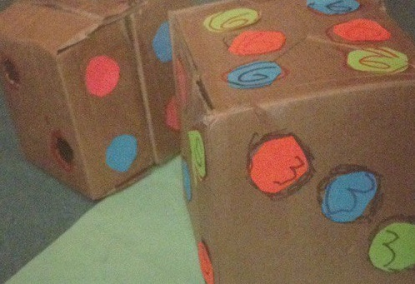
Форма
Из плоскости сделаем объем. Мастерим из картона
Задачи
Знакомство с геометрическими формами.
Для занятия необходимы
Картон (лучше брать листы большого формата, как из магазинных коробок), скотч, карандаши, краски.
План действий
Выполнение этих проектных заданий предполагает строительство трехмерных объектов: сначала это просто кубики, а потом – более сложные фигуры и формы.

Slide 14
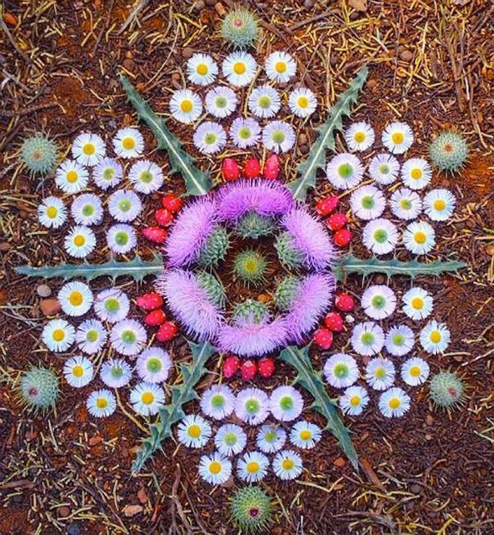
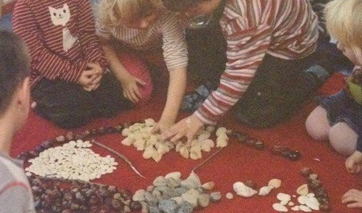
2. Огромные фигуры из листьев и веток. Мандала из природных материалов.
Задачи
Знакомство с основными геометрическими фигурамии делением площади на сегменты.
Для занятия необходимы
Ровная площадка во дворе или на улице, разного рода природные материалы: листья, ветки, почва, камни разной формы, собранные в округе.
План занятия
На площадке из природных материалов выкладываются различные геометрические фигуры с цветными узорами.

Slide 15
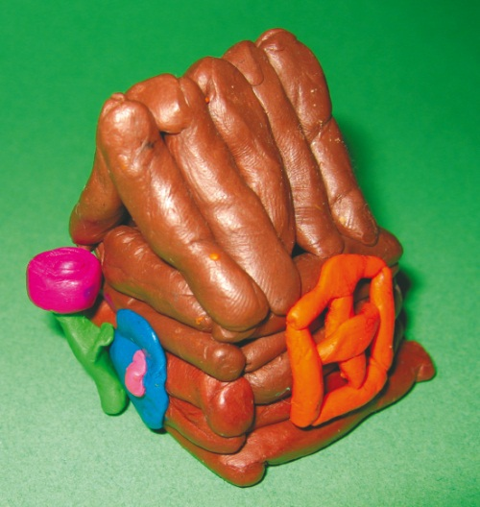
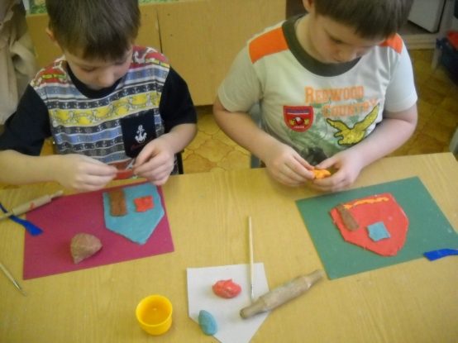
3. «Домик для бабушки»
Задачи
Изучение основных геометрических фигур. Развитие мелкой моторики рук.
Для занятия необходимы
Досочка, пластилин; предметные картинки с изображениями бабушки и рыбки.
План занятия
Дети лепят домик: сначала лепят квадрат, затем треугольник, и соединяют. Далее воспитатель просит слепить для бабушки скамеечку, а после пруд или аквариум для бабушкиной рыбки.

Slide 16
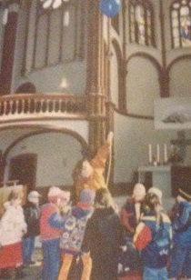
Величина
«Какой высоты полоток в церкви?» Измеряем и конструируем.
Задачи
Измерение отрезков. Знакомство с соотношением величин.
Для занятия необходимы
Шнур, складной метр, шарик наполненный гелием.

Slide 17
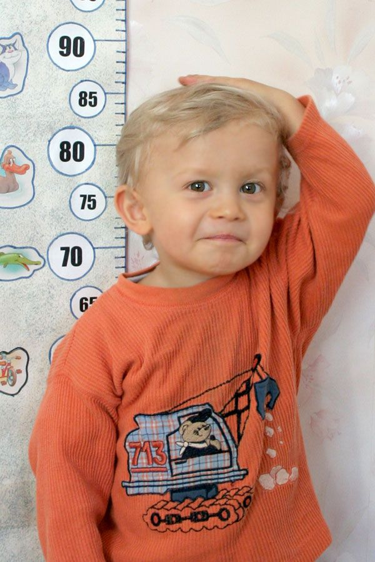
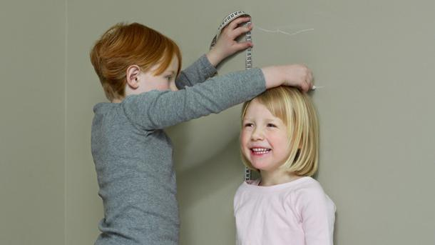
2. «Кто самый высокий?»
Задачи
Знакомство с соотношением величин и их сравнение
Для занятия необходимы
Рулетка, метр, карандаш, дощечка.
План занятия
Дети помогают воспитателю измерить рост других детей в группе. Результаты записываются на листке бумаги или на специальной дощечке. Затем дети сравнивают кто самый высокий, а кто самый маленький. Для усложнения можно измерить рост воспитателя, и спросить «Кто из деток, если они встанут друг на друга, станут выше воспитателя?»

Slide 18
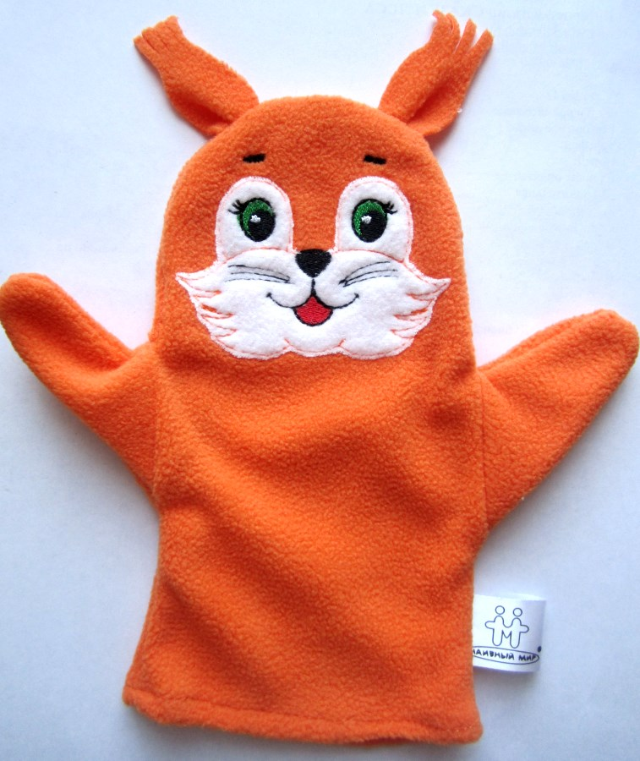
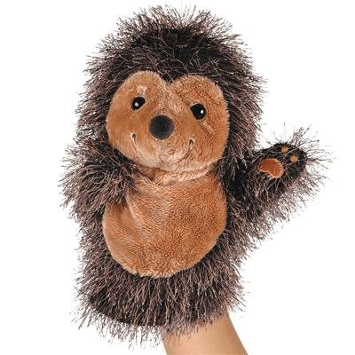
Ориентировка в пространстве
Ёжик в гостях у бельчонка. Волшебный мешочек который умеет рассказывать сказки.
Задачи
Дети должны знать обозначения для локального расположения предметов и уметь устанавливать пространственные связи.
Для занятия необходимы
Мешочек, две небольшие куклы, игрушечная мебель.
План действий
Театрализованное представление для решения математических задач с использованием кукол из волшебного мешочка.

Slide 19
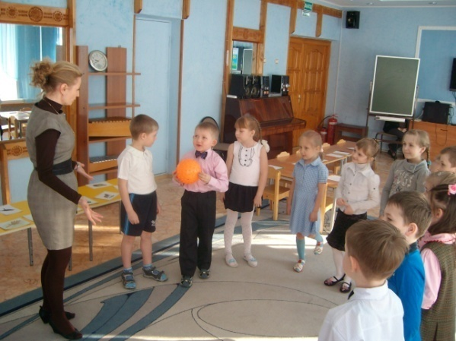
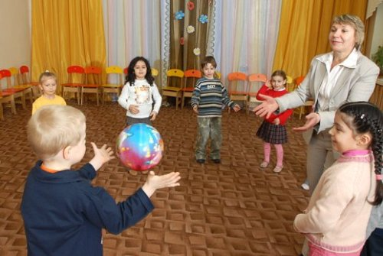
2. «Что, где?»
Задачи
Закрепление приобретенных знаний об ориентировк е в пространстве.
Для занятия необходимы
Физкультурно-спортивный зал, мяч.
План занятия
Дети стоят в кругу. В центре круга воспитатель с мячом. Он бросает мяч ребенку и спрашивает: “Где стол?”. Ребенок, поймавший мяч, отвечает: “Впереди меня”, – и бросает мяч педагогу.
Вопросы к детям: позади тебя что? (окно), ширма от тебя где? (справа), Маша стоит где? (слева) и т.д.

Slide 20
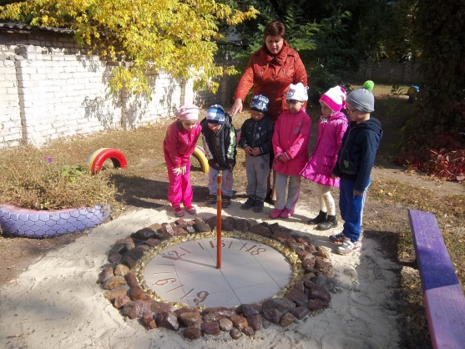
Ориентировка во времени
В поисках исчезнувшего времени: наши солнечные часы.
Задачи
Знакомство с геометрическими фигурами; восприятие течения времени; представление процессов в виде статистических данных.
Для занятия необходимы
Деревянная палка, молоток, красители, песок, сажа, разноцветная почва, клейстер, темперные краски.
План занятия
Строительство в саду огромных солнечных часов.

Slide 21
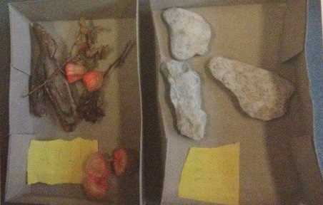
2. Календарь наоборот: наш календарь событий.
Задачи
Знакомство в временными отрезками; заучивание обозначений отрезков времени: день, неделя, месяц, завтра, вчера, позавчера; усвоение понятий: раньше, позднее, сначала, потом.
Для занятия необходимы
30 легко открывающихся емкостей например, коробки от спичек, маленькие картонные коробки, таблички с датами и, возможно, с днями недели а так же достаточно места чтобы поместить эти емкости сгруппированными рядами.
План действий
В конце каждого дня в одну из коробочек вкладывается «сувенир дня». Хорошо если каждый день дети это делают по очереди.

Slide 22
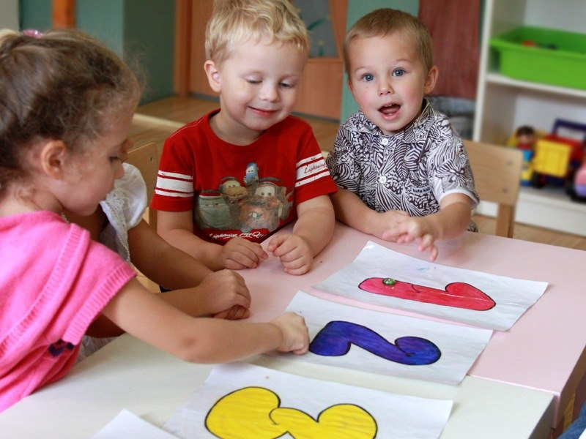
3. «Путешествие во времени»
Задачи
Развитие временных отношений у детей; закрепить знания детей: частей суток, дней недели, месяцев; закреплять умение детей ориентироваться во временном пространстве.
Для занятия необходимы
цифровые карточки от 1 до 7, от 1 до 12; мяч; цветные карандаши, листы бумаги в крупную клетку.
План занятия
Дети отгадывают загадки на время суток, дни недели, месяцы. Проводится дидактическая игра «Живая неделя». Затем детьми выполняется задание «Нарисуй по клеточкам за 1 минуту». Заканчивается занятие игрой «Ходят стрелочки по кругу».

Slide 23
В своей работе рекомендуется использовать стихи, потешки, считалки и загадки для развития элементарных математических представлений у детей.
Считалки применяются для закрепления нумерации чисел, порядкового и количественного счета. Их заучивание помогает не только развивать память, но и способствует выработке умения вести пересчет предметов, применять в повседневной жизни сформированные навыки.
Скороговорка позволяет закреплять, отрабатывать математические термины, слова, связанные с развитием количественных представлений.
Пословицы и поговорки можно использовать с целью закрепления количественных представлений.
Загадка служит исходным материалом для знакомства с некоторыми математическими понятиями (число, отношение, величина и т.д.).
С помощью фольклорных сказок дети легче устанавливают временные отношения, учатся порядковому и количественному счету. Они помогают запомнить простейшие математические понятия: справа, слева, впереди, сзади, воспитывают любознательность, развивают память.

Slide 24
Вывод
Таким образом, принципиально важно, чтобы математика вошла в жизнь детей не как теория, а как знакомство с интересным новым явлением окружающего мира. Не допустить формальности знаний ребенка. Весь процесс обучения должен быть настроен на как можно более раннее возникновение «почему?». Это возникновение интереса к процессу, к причине, первые «открытия», горящие глаза, и желание узнать «еще и еще». Здесь закладывается мотивационная база дальнейшего развития личности, формируется познавательный интерес, желание узнать что-то новое.

Slide 25
Природа так обо всем позаботилась, что повсюду ты находишь, чему научиться.
Леонардо да Винчи

